Slide 1
팔당댐 홍수 안전운영에 따른 한강 수위예측 AI 경진대회
[생각하는 감자들]
조규원 성형훈 이남선 이동호 김성주
상어 tony_hsung solsol123 as9786 말감

Slide 2
팔당댐 – 생각하는 감자들
목차
1
전처리
1) 결측치/이상치 처리
2) Log 변환
VAR 모델
VAR 모델 설명
VAR 모델 적합성 확인
시차길이(p) 결정
VAR 모델 튜닝
학습기간
스케일
변수 선택
앙상블
데이터 설명
결론
2
3
4
5

Slide 3
팔당댐 – 생각하는 감자들
1. 데이터 설명

Slide 4
1. 데이터 설명 – 제공 데이터
Index | 설명
ymdhm | 년월일시분
독립변수 | 설명
swl​ | 팔당댐 현재수위 (단위: El.m)​
inf​ | 팔당댐 유입량 (단위: m^3/s)​
sfw ​ | 팔당댐 저수량 (단위: 만m^3)​
ecpc ​ | 팔당댐 공용량 (단위: 백만m^3)​
tototf​ | 총 방류량 (단위: m^3/s)​
tide_level​ | 강화대교 조위 (단위: cm)​
fw_1018662​ | 청담대교 유량 (단위: m^3/s)​
fw_1018680​ | 잠수교 유량 (단위: m^3/s)​
fw_1018683​ | 한강대교 유량 (단위: m^3/s)​
fw_1019630​ | 행주대교 유량 (단위: m^3/s)​
rf_10184100​ | 대곡교 강수량 ​
rf_10184110​ | 진관교 강수량​
rf_10184140​ | 송정동 강수량​
종속변수 | 설명
wl_1018662​ | 청담대교 수위 (단위: cm)​
wl_1018680​ | 잠수교 수위 (단위: cm)​
wl_1018683​ | 한강대교 수위 (단위: cm)​
wl_1019630​ | 행주대교 수위 (단위: cm)​
변수 간 연관성 및 특이사항
inf : 측정 시 저수량과 전 시간의 저수량 차이와 단위시간동안 방류량을 더한 양을 단위환산한 값 (즉, 저수량차보다 방류량이 더 크다면 음수 발생 가능)
sfw : swl를 통해 계산되는 파생변수​
저수량(sfw)+공용량(ecpc)=총저수용량(244.0)​
fw_1018680 : 본래 측정이 되지 않는 데이터
​fw_1018683​ : 강물 역류 시 마이너스 값으로 측정
강수량 데이터 : 값이 0.0인 관측치가 매우 많음 (참고: 최근 10년 서울 연간 강수일수 약 100일로 전체일수 중 약 27%)
26

Slide 5
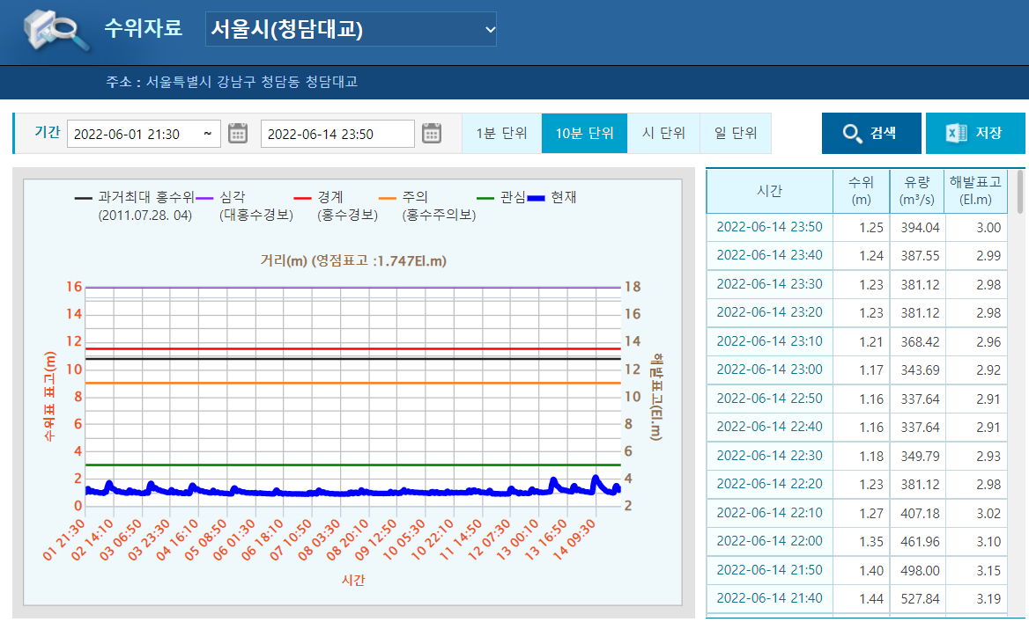
1. 데이터 설명 – 외부 데이터
외부데이터
- ‘한강 홍수 통제소 – 실시간 수문자료’에서 target 변수들의 test 기간 데이터 수집
- 해발표고(El.m) 데이터 수집하여 100을 곱한 값을 사용
26
출처 : http://hrfco.go.kr/sumun/waterlevelList.do#​

Slide 6
팔당댐 – 생각하는 감자들
2. 데이터 전처리

Slide 7
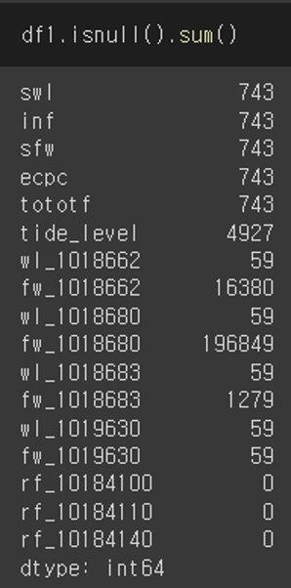
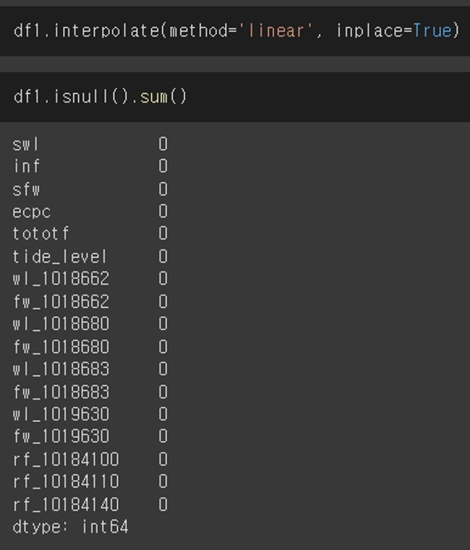
2. 데이터 전처리 – 결측치 처리
시계열 데이터, 특히 짧은 간격을 두고 측정된 시계열 데이터의 경우, 시간의 흐름에 따라 연속적인 값을 갖는 특징이 있음
→ 따라서, 결측치를 단순히 평균값으로 대체하면 오히려 큰 왜곡이 발생할 가능성이 존재하고 특히, skewedness가 큰 데이터의 경우, 평균 대체 시 더 큰 왜곡이 발생할 수 있음
예를 들어, 강수량과 같이 0값이 대부분인 경우 평균은 0에 가깝게 나타나게 되는데, 폭우가 온 시점의 결측치를 평균으로 대체할 경우 큰 왜곡이 발생
따라서, 결측치 이전과 이후 관측치 데이터를 스무스하게 연결할 수 있는 사이값을 찾아 결측치를 대체하는 보간법 채택
- pandas.DataFrame.interpolate() 함수 사용

Slide 8
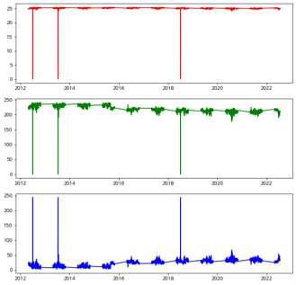
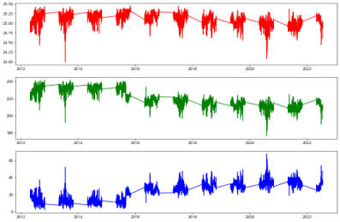
​
2. 데이터 전처리 – 이상치 처리
swl
sfw
ecpc
요약 통계량 확인 결과, 다음의 이상치 확인
swl 현재수위 최소값 0.0
sfw 저수량 최소값 -0.01
ecpc 공용량 최대값 -990
swl, swf, ecpc는 서로 연관이 있는 데이터인 것을 파악했기 때문에 세 변수 동시에 확인 결과, 이상치 관측 시기가 동일한 것을 확인 => 보간법으로 이상치 대체
이 때, ecpc는 sfw를 먼저 보간법으로 대체한 뒤 ‘244-sfw’값으로 변환

Slide 9
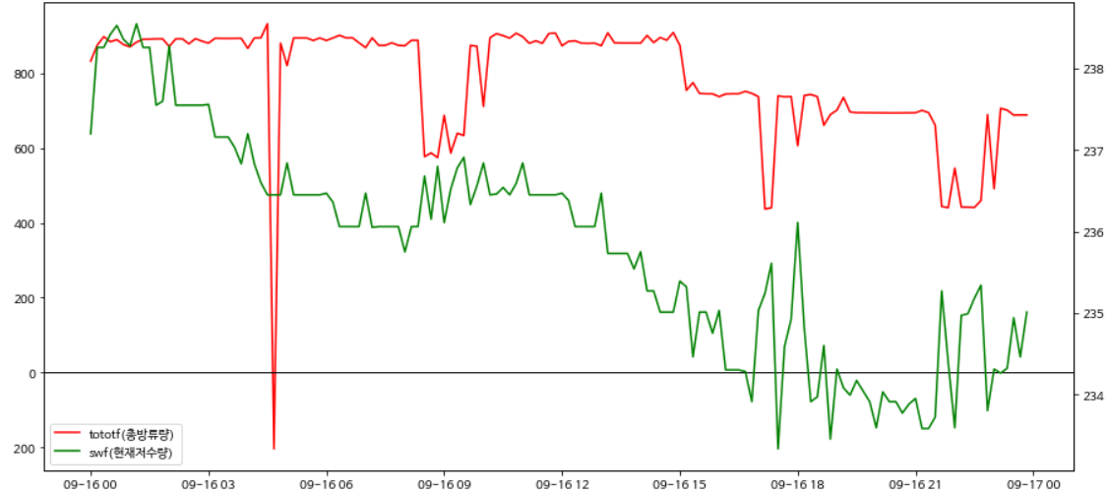
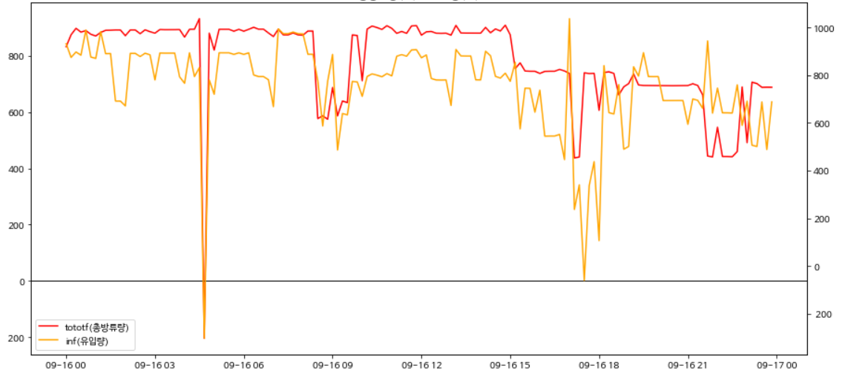
​
2. 데이터 전처리 – 이상치 처리
tototf 총 방류량 최소값이 -990인 이상치를 처리하기 위해 연관 변수들인 sfw, inf를 함께 확인한 결과
총 방류량과 유입량이 앞뒤 시점과 달리
크게 변동하는 것을 확인 ​
⇒ 결측치 처리와 마찬가지로 tototf와 inf 모두 보간법으로 대체​
총 방류량(좌)과 현재 저수량(우)
총 방류량(좌)과 유입량(우)
totof(총방류량)
swf(현재 저수량)
totof(총방류량)
inf(유입량)

Slide 10
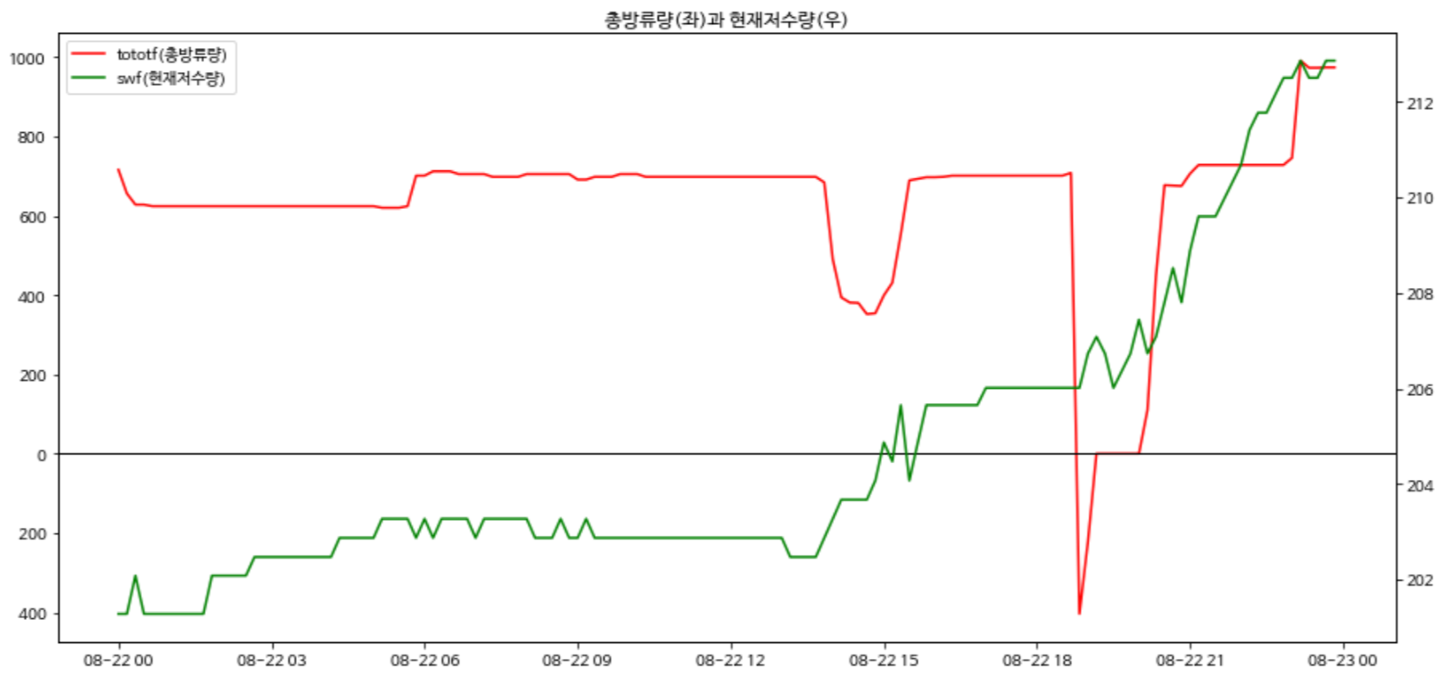
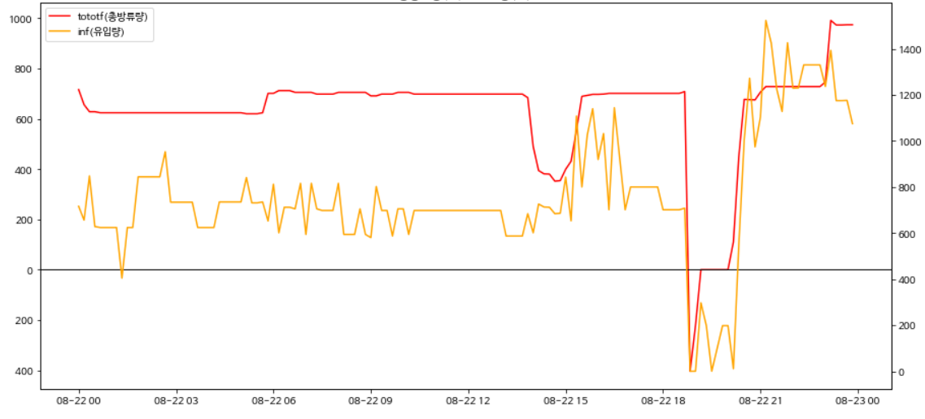
​
2. 데이터 전처리 – 이상치 처리
18:50 시점 저수량 변화량은 0,
유입량도 0이므로 방류량도 0으로 변환하고, 19:00 시점 이후에도 총 방류량 0이므로 연속성, 보간법에 의해 19:00 시점 방류량을 0으로 변환. 이 경우, 공식*에 의해 유입량은 양수가 되어야 하므로 유입량은 bfill로 대체
2020-08-22 18:50, 19:00 이상치의 경우
다음 시점의 방류량도 0이기 때문에 보간법을
사용하지 않고 inf 산출 공식*에 대입하여 생각
총 방류량(좌)과 현재 저수량(우)
총 방류량(좌)과 유입량(우)
totof(총방류량)
swf(현재 저수량)
totof(총방류량)
inf(유입량)
이상치 이후 시점도
방류량 0 유지
*저수량 변화량을 단위환산한 값 – 총방류량 = 유입량

Slide 11
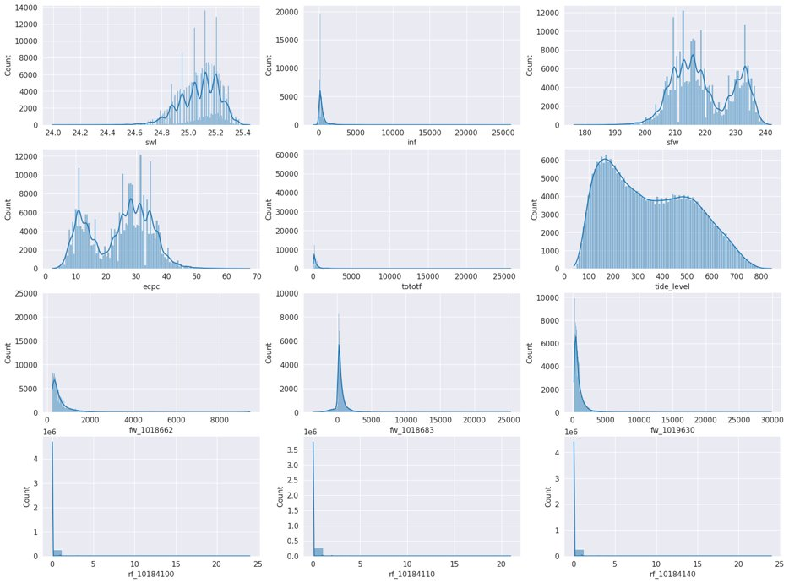
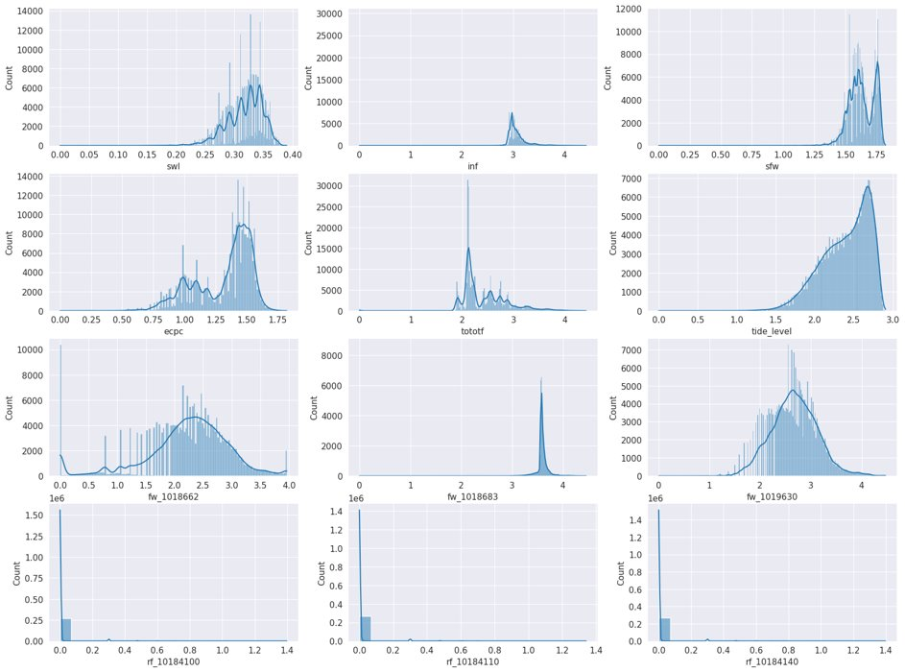

​
2. 데이터 전처리 – log 변환
- 홍수발생 케이스가 많지 않기 때문에 데이터들이 대체적으로 왜도가 높은 분포를 보임
- Log 함수는 x>0에서만 정의되기 때문에 전체 데이터 분포를 x>0으로 shift시킨 뒤 상용로그 변환
- 왜도를 낮추고 정규분포에 가깝게 만들기 위해 log transformation

Slide 12
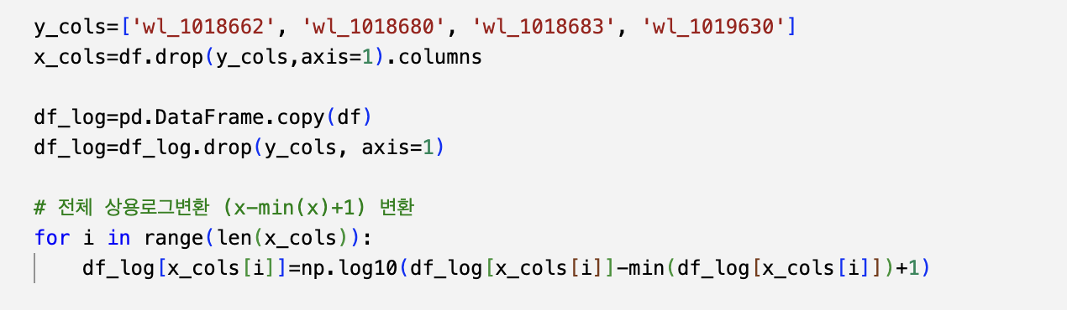
2. 데이터 전처리 – log 변환
t Scaling

Slide 13
팔당댐 – 생각하는 감자들
3. VAR 모델

Slide 14

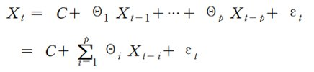
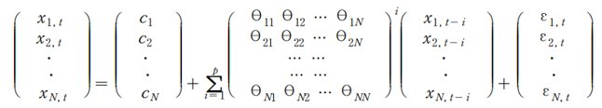
3. VAR 모델– 모델 설명
Vector Autoregressive Model (벡터자기회귀모형)​
- VAR 모형은 통계 기반의 시계열분석 모형으로 많이 사용되는 ARIMA 모형 등이 일변량 분석이라는 한계점을 보완한 다변량 분석 모형​
모형 내의 모든 변수들의 과거 데이터를 동시에 독립변수로 사용하여 현재 및 미래 시점을 분석/예측
단기간 예측에 뛰어난 성능을 보이는 것으로 알려짐
​
⇒ 외부데이터 포함 p시점 전까지의 모델 내 모든 데이터를 활용해 10분 후 1개 시점만 예측하는 초단기간 예측 진행
통계청, 통계분석연구 http://kostat.go.kr/attach/journal/2-1-2.PDF​

Slide 15
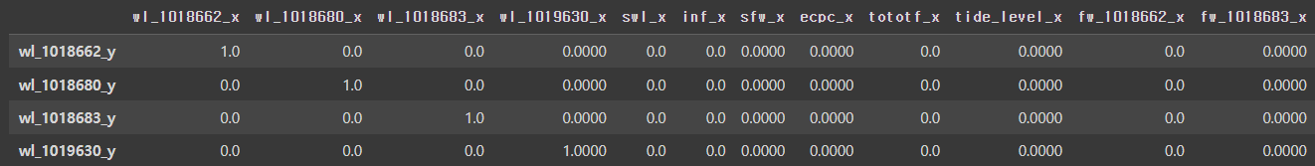
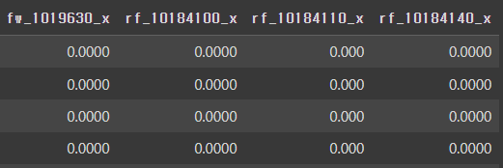
3. VAR 모델– 모델 적합성 확인
1) 그래인저 인과관계 (Granger causality)​
: 인과관계를 규명하는 것은 어렵기 때문에 두 요인 중 상대적으로 먼저 영향을 미치는 (즉, 독립변수로 작용하는) 변수를 파악하고자 할 때 사용​
- 귀무 가설 : 변수1이 변수2를 예측하는 데 도움이 되지 않는다​
- 대립 가설 : 변수1이 변수2를 예측하는 데 도움이 된다​
=> p-value가 유의수준보다 작을 경우 귀무 가설 기각. ​ 즉, 변수1이 변수2에 선행하고 변수2를 예측하는 데 도움이 됨(→ 독립변수로 채택)​
※ 확인 결과, 모든 변수들이 한강다리 수위를 예측하는 데 도움이 되는 변수​

Slide 16

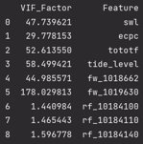
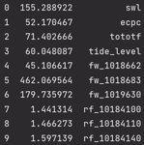
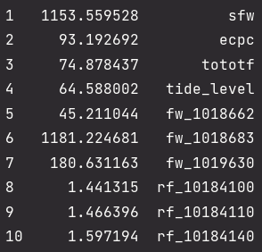
3. VAR 모델– 모델 적합성 확인
2) 다중 공선성​
: 특정 변수가 다른 변수로부터 파생된 경우 등과 같이 변수 간에 강한 상관관계가 있는 경우 독립변수들이 다중 공선성을 가짐. ​
: 다중 공선성이 있을 경우 종속변수와의 관계를 나타내는 가중치에 왜곡 발생 및 모형 성능 저하를 초래할 수 있음​ (단, 종속변수와 독립변수의 관계를 설명하는 목적이 아니라 단지 예측을 위한 경우에는 크게 고려되지 않을 수 있음)​
- VIF 지표를 통해 파악하며 그 값이 10 이상인 경우 다중공선성이 있다고 판단​
※ 확인 결과, swl, inf, sfw, ecpc, tototf에서 아주 강한 다중 공선성이 나타남.
댐 자료 변수들은 다른 변수로부터 파생된 변수들이 많아 그런 것으로 파악하여 추후 일부 독립변수를 제거한 모델도 돌려보기로 결정.​
<전체>
<inf 제거>
<inf, sfw 제거>

Slide 17
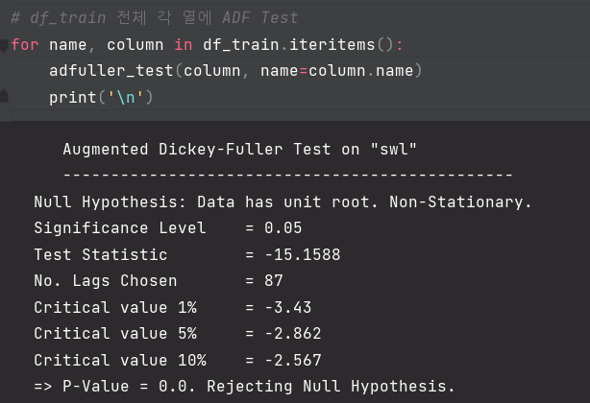
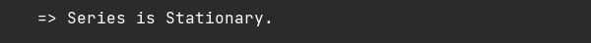
3. VAR 모델– 모델 적합성 확인
3) 정상성(stationarity)* 확인​
: 다른 시계열분석 모델과 마찬가지로 VAR 모델 역시 정상 시계열 데이터로 분석을 수행해야 함​
데이터의 정상성 확인을 위해 주로 사용하는 ADF(Augmented Dickey and Fuller) 검정 수행​
p-value가 유의수준 보다 작을 경우, 데이터가 non-stationary하다는 귀무 가설을 기각.​ 즉, stationary.
모든 변수가 정상 시계열 데이터임 확인
* 정상성(stationarity) : 평균과 분산이 시간 t에 따라 불변함을 의미하며, 다시 말해 추세나 조직적인 변동이 존재하지 않아야 함 (반대 개념: non-stationarity)​

Slide 18

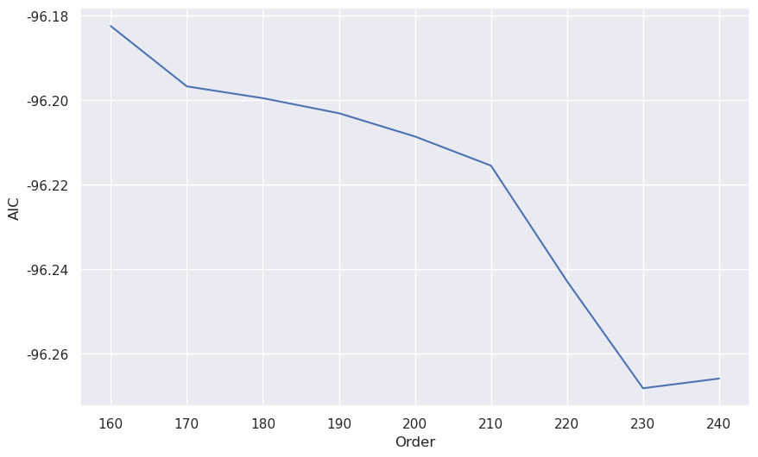
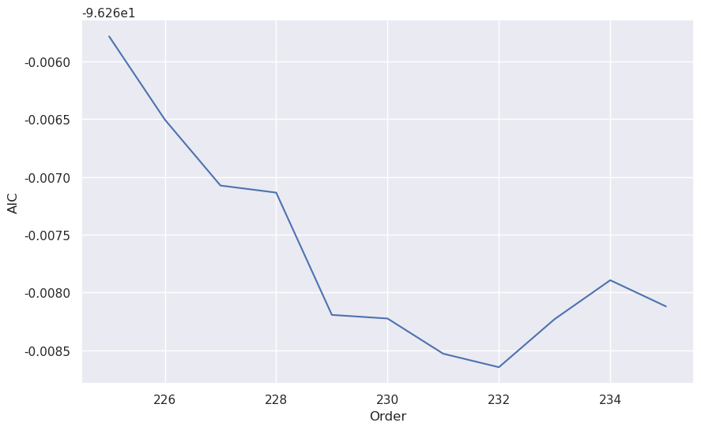
3. VAR 모델– 시차길이(p) 결정
VAR 모델에서 몇 시차(p) 전까지의 데이터를 모델에 포함시킬 것인지 결정하기 위해 Akaike Information Criterion(AIC) 지표 확인
AIC는 예측 오차에 대한 추정치로 최소의 정보 손실을 갖는 모델을 선택하는 방법
𝐴𝐼𝐶 = -2 ln(𝐿)+2𝑘 (𝐿=Likelihood function, 𝑘 = 파라미터의 수)
따라서, AIC는 모델 예측력이 높을수록 감소하고 파라미터 수가 많을수록 증가 → AIC를 최소로 만드는 시차(p)를 선택
※ 확인 결과, p=232에서 AIC 최소값
(step=10)
(step=1)
230
232

Slide 19
팔당댐 – 생각하는 감자들
4. VAR 모델 튜닝

Slide 20
4. VAR 모델 튜닝 - 학습기간 / Scaling
t Scaling
학습기간
제공데이터의 10월부터 그 다음해 4월까지의 데이터에 공백이 있어, 먼저 2022-05-01 00:00부터 2022-05-31 23:50까지의 데이터만 학습데이터로 사용
이후, 많은 양의 학습데이터로 학습시킬 경우 성능이 향상될 것을 기대하며 2012년도부터 2021년까지의 데이터를 학습데이터로 사용 ⇒ 성능 향상
Scaling 3가지 방식​
1. Standard Scaling​ 2. MinMax Scaling​ 3. Robust Scaling

Slide 21
t Scaling
4. VAR 모델 튜닝 – 변수 선택
PCA 차원 축소
PCA(주성분분석)
feature extraction의 대표적인 방법으로 기존 데이터들을 적은 수의 새로운 축으로 영사시켜 정보의 손실을 최소화하면서 feature의 개수를 줄이는 방법
변수 간 다중공선성을 제거하고 feature 개수를 줄였을 때 모델 성능 개선을 기대하며 PCA 진행
EDA를 통해 'swl','sfw','ecpc’와 'sfw','inf','tototf’ 변수가 서로 연관됨을 알았기 때문에 해당 2개와 한강다리 수위 데이터, 한강다리 유량 데이터, 강수량 데이터까지 총 5개의 차원으로 축소할 수 있을 것으로 예상(n_components=5)
☞ 결과가 현저히 좋지 않아 최종 모델에서 제외
※ inf와 sfw 변수를 제외한 변수들만 모델에 반영하기로 결정
다중공선성 기반 변수 선택
모든 변수를 feature로 사용한 모델과
다중공산성 방지를 위해 VIF 값이 높은
inf와 sfw 변수를 제거한 모델 성능 비교
전체적으로
inf와 sfw 변수를 제거한
model이 성능이 좋음

Slide 22
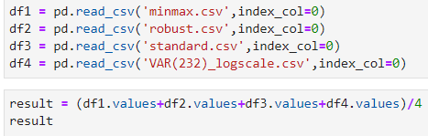
4. VAR 모델 튜닝 – Ensemble
t Scaling
inf, swl 변수들을 제거한 후 학습한 model이 성능이 좋으므로 4가지 방법으로 scaling을 진행한 이 model들을 바탕으로 ensemble을 진행
Ensemble 방법은 4가지 model들이 예측한 예측값들의 평균을 계산

Slide 23
팔당댐 – 생각하는 감자들
5. 결론

Slide 24
5. 결론
t Scaling
Log 변환하여 왜도가 높은 데이터 분포 변환
VAR 모델 적용하기 위해 Granger causality, 다중공선성, 정상성 확인
Granger causality : 모든 변수들이 한강다리 수위를 예측하는 데 유의미한 변수임
다중공선성 : inf, sfw 등 변수의 다중공선성이 높은 것으로 파악됨
정상성 : 모든 데이터가 정상 시계열 데이터로 VAR 모델에 적용하기 적합
VAR(p) 모델의 최적 시차 p 도출을 위해 AIC 확인
p=232에서 AIC가 최소인 것으로 확인되어 VAR(232) 모델 적용하기로 결정
모델 튜닝을 위해 학습데이터 기간, 스케일러, 변수 선택 방법을 다양하게 시도
2012년~2021년 기간을 학습데이터로 사용하는 것이 가장 효과적
스케일러를 적용하지 않은 모델과 Standard, MinMax, Robust 스케일러를 각각 적용한 모델을 앙상블 하는 것이 가장 효과적
다중공선성이 가장 높은 inf, sfw 변수를 제외한 모델이 가장 효과적
따라서, ‘Log 변환 + VAR(232) 모델 + scaler 앙상블’ 모델이 최종적으로 가장 성능이 좋은 것으로 나타남

